Slide 1
MVVM 框架的三大要素
再次分析 demo
三要素总结

Slide 2
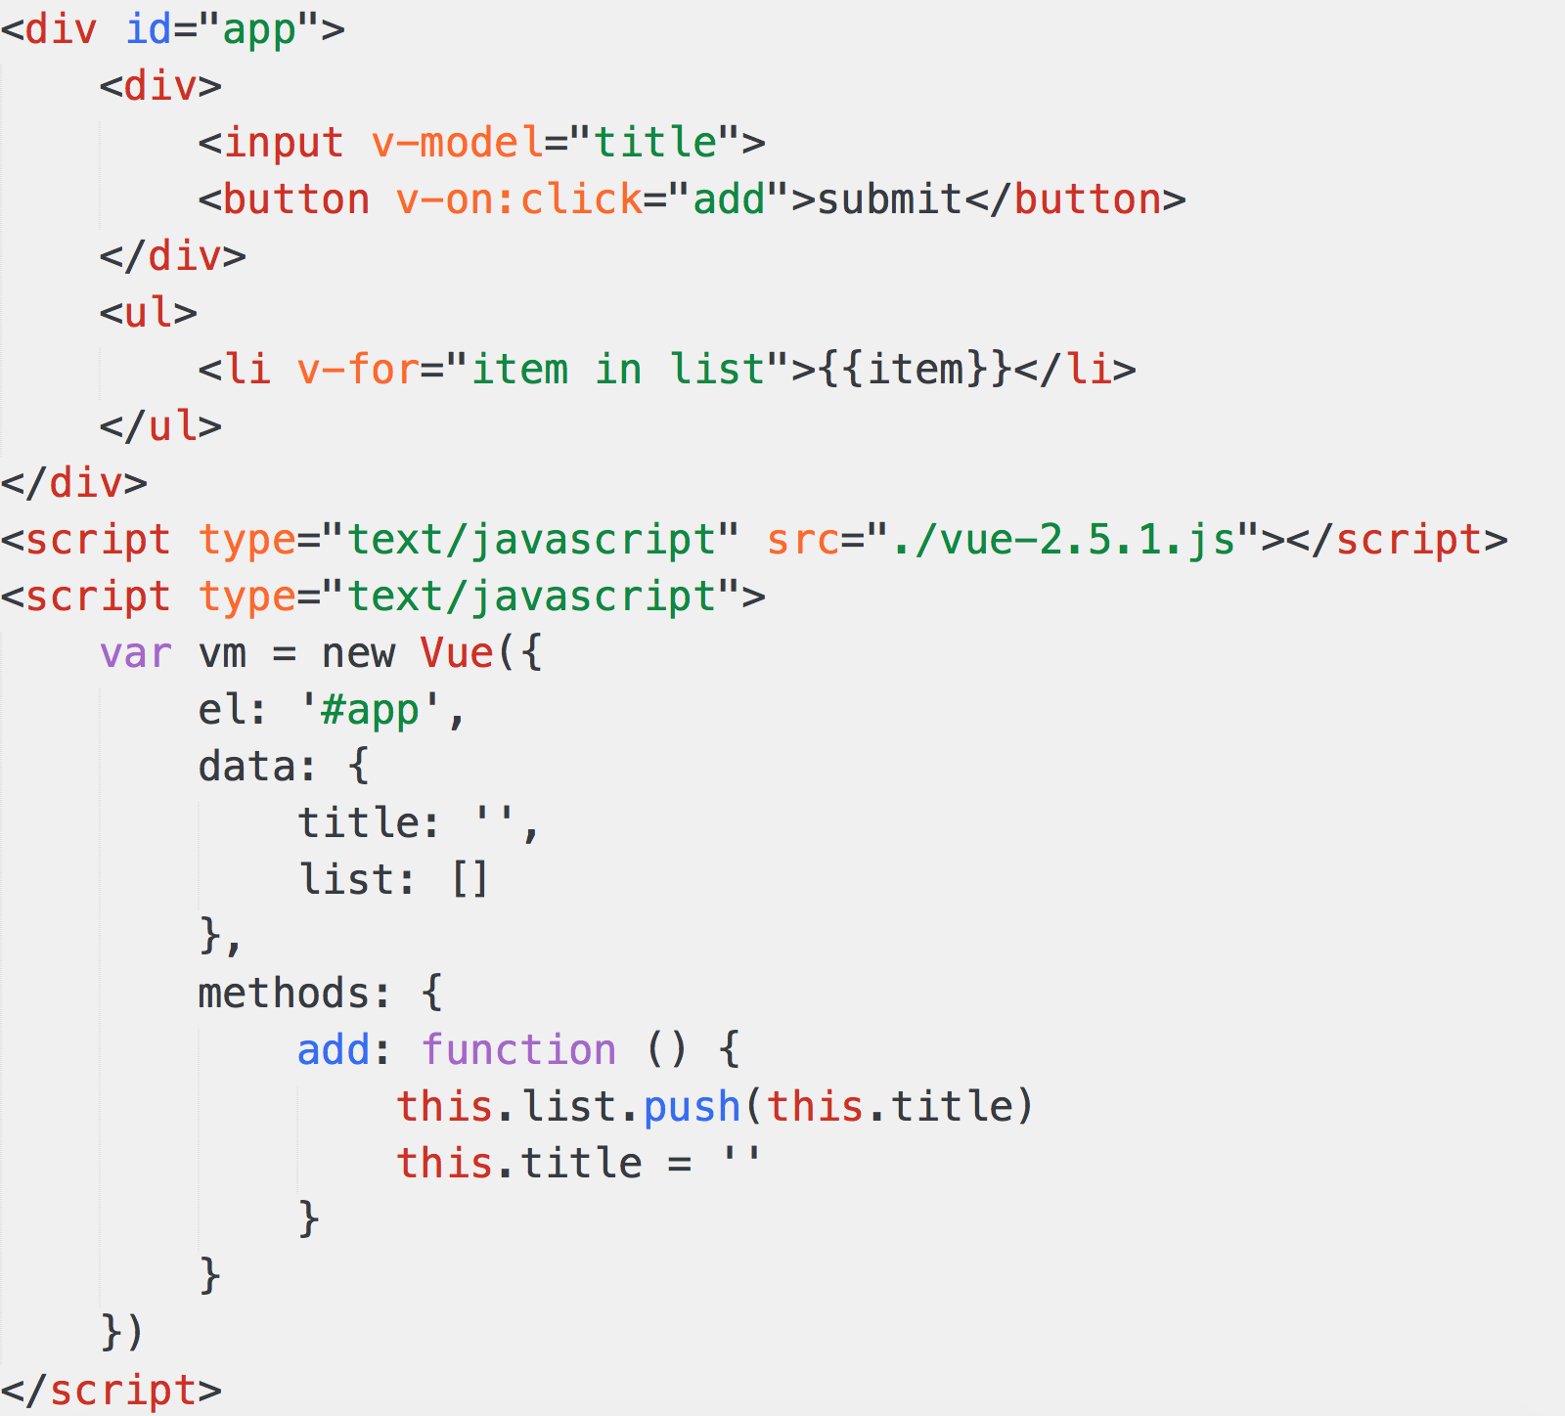
再次分析 demo

Slide 3
三要素
响应式：vue 如何监听到 data 的每个属性变化？
模板引擎：vue 的模板如何被解析，指令如何处理？
渲染：vue 的模板如何被渲染成 html ？以及渲染过程

